Slide 1

هـــ
هاء

Slide 2
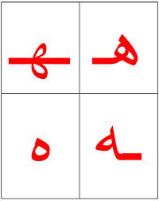

Slide 3


Slide 4
هـَرَمْ نَهْر
وَجْه مياه

Slide 5
ها هو هي
هـَ هـُ هـِ
هـْ

Slide 6
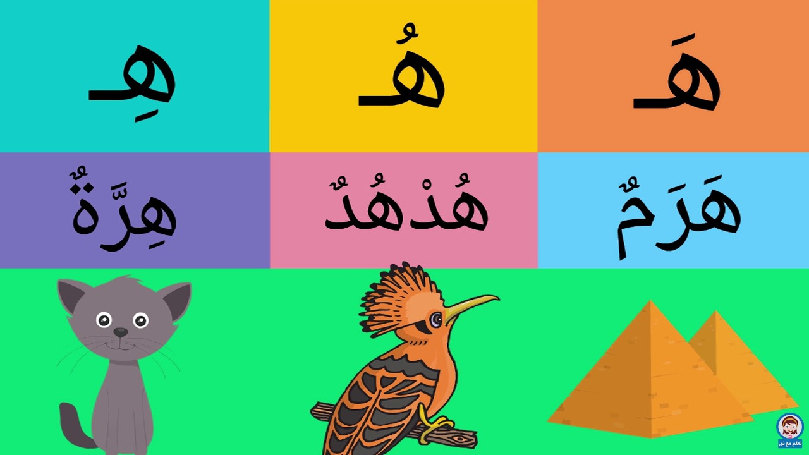

Slide 7
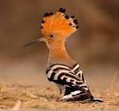
هُدهُد

Slide 8

هَـدية

Slide 9

هِـلال

Slide 10
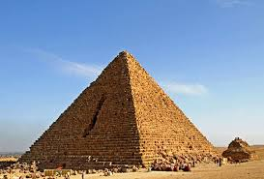
هَـرم

Slide 11

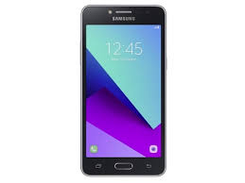
هاتف

Slide 12
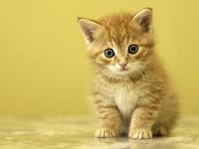
هِر / هِـرة

Slide 13


هَـمزة

Slide 14
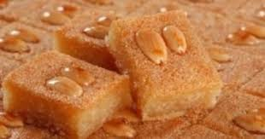
هَـريسة

Slide 15
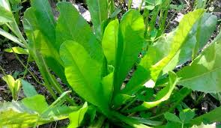
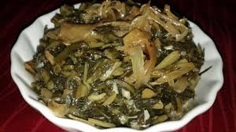
هـندباء

Slide 16
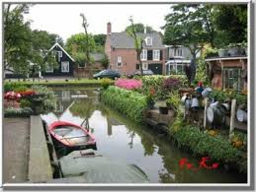
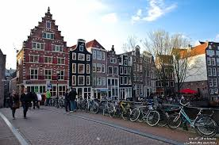
هولندا

Slide 17
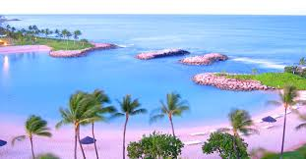
هاواي

Slide 18
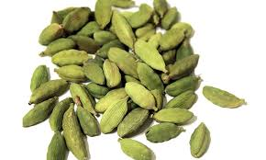
هـيل

Slide 19
هَـواء هُـوَ
هِـيَ هُـمْ
هـام هُـتاف

Slide 20
هَـزة هَـيّا
هُجوم هَـمْس
هذا هذِه

